Slide 1
Мониторинг интегративных качеств дошкольников
Воспитатель МДОУ « Детский сад № 185» Гаджало Татьяна Ивановна.

Slide 2
Принцип интеграции образовательных областей.
Интеграция содержания дошкольного образования – есть состояние связанности, взаимопроникновения и взаимодействия отдельных образовательных областей, обеспечивающее целостность образовательного процесса.
Основная задача этого вида мониторинга – выявить индивидуальные особенности развития каждого ребенка и наметить при необходимости индивидуальную работу для максимального раскрытия потенциала детской личности

Slide 3
Интегративные качества , которые ребенок может приобреcти в результате освоения программы:
Интегративные качества ребенка | Содержательная характеристика
Физически развитый, овладевший основными культурно-гигиеническими навыками. | У ребенка сформированы основные физические качества и потребность в двигательной активности. Самостоятельно выполняет доступные возрасту гигиенические процедуры, соблюдает элементарные правила здорового образа жизни.
Любознательный, активный. | Интересуется новым, неизвестным в окружающем мире (мире предметов и вещей, мире отношений и своем внутреннем мире). Задает вопросы взрослому, любит экспериментировать. Способен самостоятельно действовать (в повседневной жизни, в различных видах детской деятельности). В случаях затруднений обращается за помощью к взрослому. Принимает живое, заинтересованное участие в образовательном процессе.
Эмоционально отзывчивый. | Откликается на эмоции близких людей и друзей. Сопереживает персонажам сказок, историй, рассказов. Эмоционально реагирует на произведения изобразительного искусства, музыкальные и художественные произведения, мир природы.
Овладевший средствами общения и способами взаимодействия со взрослыми и сверстниками. | Ребенок адекватно использует вербальные и невербальные средства общения, владеет диалогической речью и конструктивными способами взаимодействия с детьми и взрослыми (договаривается, обменивается предметами, распределяет действия при сотрудничестве). Способен изменять стиль общения со взрослым или сверстником, в зависимости от ситуации.

Slide 4
Способный управлять своим поведением и планировать свои действия на основе первичных ценностных представлений, соблюдающий элементарные общепринятые нормы и правила поведения. | Поведение ребенка преимущественно определяется не сиюминутными желаниями и потребностями, а требованиями со стороны взрослых и первичными ценностными представлениями о том "что такое хорошо и что такое плохо". Ребенок способен планировать свои действия, направленные на достижение конкретной цели. Соблюдает правила поведения на улице (дорожные правила), в общественных местах (транспорте, магазине, поликлинике, театре и др.).
Способный решать интеллектуальные и личностные задачи (проблемы), адекватные возрасту. | Ребенок может применять самостоятельно усвоенные знания и способы деятельности для решения готовых задач (проблем), поставленных как взрослым, так и им самим; в зависимости от ситуации может преобразовывать способы решения задач (проблем). Ребенок способен предложить собственный замысел и воплотить его в рисунке, постройке, рассказе и др.
Имеющий первичные представления о себе, семье, обществе, государстве, мире и природе. | Ребенок имеет представление о себе, собственной принадлежности и принадлежности других людей к определенному полу; о составе семьи, родственных отношениях и взаимосвязях, распределении семейных обязанностей, семейных традициях; об обществе, его культурных ценностях; о государстве и принадлежности к нему; о мире.
Овладевший универсальными предпосылками учебной деятельности | Умениями работать по правилу и по образцу, слушать взрослого и выполнять его инструкции.
Овладевший необходимыми умениями и навыками. | У ребенка сформированы умения и навыки, необходимые для осуществления различных видов детской деятельности.

Slide 5
Содержание воспит.-образоват. работы с детьми. | Педагог, работающий в логике интегративного подхода. «Художественное творчество»
«Художественное творчество» | «Социализация» | «Коммуника-ция» | «Познание» | «Безопас-ность»
Учить детей вырезать геом. фигуры. Составлять из них композицию. Создавать определенный аппликационный образ, правильно пользоваться кистью при наклеивании элементов аппликации. | Создавать ситуацию, стимулирующую эмоциональный отклик на проживаемое детьми событие, которое каким-либо образом отражается в тематике и содержании изготавлива-емого панно. | Продолжать формирование умений детей работать во взаимодействии (договариваться, распределять обязанности, организовывать коллективный труд). | Закреплять у детей понятие формы, а также представления об основных и оттеночных цветах. | Обратить внимание детей на возможные источники опасности в ходе создания коллективного панно, сформировать представление о способах безопасного поведения в данной и аналогичных ситуациях.

Slide 6
мониторинг детского развития
оценка физического развития ребенка, состояние его здоровья
развитие общих способностей
диагностика коммуникативных способностей
диагностика регуляторных способностей
диагностика познавательных способностей
медицинский работник, инструктор по ФИЗО
диагностика эмоциональной и произвольной регуляции
умение планировать свои действия и деятельность
умение распределять роли и договариваться с партнерами по деятельности
диагностика перцептивного развития
диагностика интеллектуального развития
диагностика творческих способностей
понимание высказывания другого человека
умение выражать свое отношение к происходящему
диагностика межличностных отношений
педагог-психолог
воспитатель, педагог-психолог
воспитатель, педагог-психолог

Slide 7
Анализ мониторинга интегративных качеств дошкольников

Slide 8
Содержание анализа результатов мониторинга
Данный мониторинг проводился с целью выяснения уровня формирования у детей данной группы основных интегративных качеств, которые являются показателем их интеллектуального, физического и личностного развития.
Дата проведения сентябрь 2012г.

Slide 9
Содержание анализа результатов мониторинга
Данный мониторинг проводился с целью выяснения уровня формирования у детей данной группы основных интегративных качеств, которые являются показателем их интеллектуального, физического и личностного развития.
Дата проведения сентябрь 2012г.

Slide 10
Участники мониторинга
Специалисты: воспитатели, старший воспитатель, музыкальный руководитель, физрук.
Дети:2 младшей группы

Slide 11
Объект мониторинга
В мониторинге участвовало:
12 мальчиков и 3 девочек младшей группы
Уровень физического развития
Высокий | Средний | Низкий
нет | 55% | 45%

Slide 12
Методы мониторинга
Мониторинг проводился по девяти разделам образовательного процесса и восьми уровням развития интегративных качеств каждого ребенка.
В процессе психолого-педагогического мониторинга использовались различные методы и приемы:
-наблюдение за детьми в процессе игры, обучения, трудовой деятельности, общения со взрослыми и со сверстниками;
-различные беседы (этические, познавательные, о прочитанном и т.д.);
-дидактические игры по всем разделам программы, сюжетно-ролевые игры, подвижные и т.д
Результаты мониторинга записывались в таблицу, с целью выяснения по каким разделам следует обратить внимание на слабые и сильные стороны детей.
Таблицы прилагаются.

Slide 13
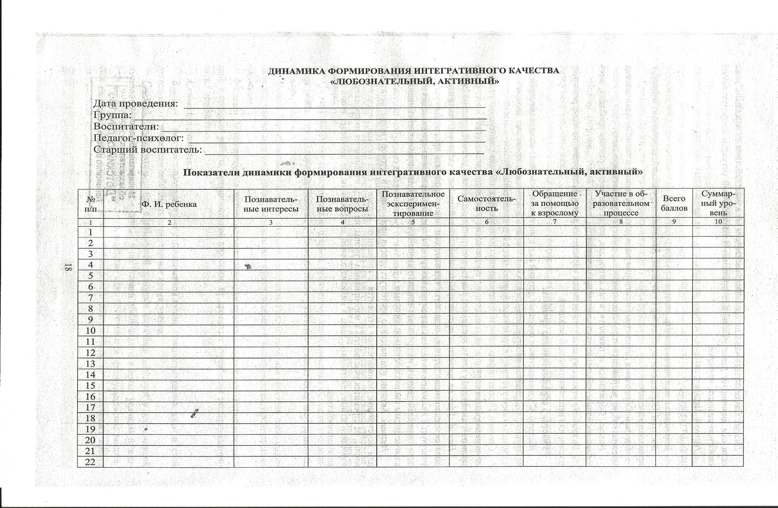
Показатели динамики формирования интегративного качества
«Любознательный, активный»

Slide 14
Выводы и предложения
По результатам мониторинга, совместно со специалистами, были сделаны следующие выводы:
В области образовательного процесса
В области детского развития
Уровень овладения необходимыми навыками и умениями
высокий | средний | низкий
нет | 14детей -93% | 1 реб.- 7%
уровень развития интегративных качеств
высокий | средний | низкий
нет | 13детей-86% | 2реб.-14%

Slide 15
 | На начало учебного года с низком уровнем овладения навыками и умениями был выявлен один ребенок- так как у ребенка плохо развито речевое развитие. С низким уровнем развития интегративных качеств два ребенка – так как они только начали посещать дошкольное учреждение, и им приходится адаптироваться в новом коллективе. Наша цель: создать в группе те условия ,что бы ребенок мог развиваться физически развитым, здоровым. любознательным ,активным, эмоционально отзывчивым, овладевший средствами общения и способами взаимодействия со взрослыми и сверстниками. Способным управлять своим поведением и планировать свои действия на основе первичных ценностных представлений, соблюдая элементарные общепринятые нормы и правила поведения. Способных решать интеллектуальные и личностные задачи( проблемы), адекватные возрасту. Иметь первичные представления о себе, семье, обществе, государстве, мире и природе.

